Slide 1
FUNDRAISING
PARA PEQUEÑAS Y MEDIANAS ENTIDADES NO LUCRATIVAS
(pymenl)
Madrid, 7/5/2014 – Barcelona 14/5/2014

Slide 2
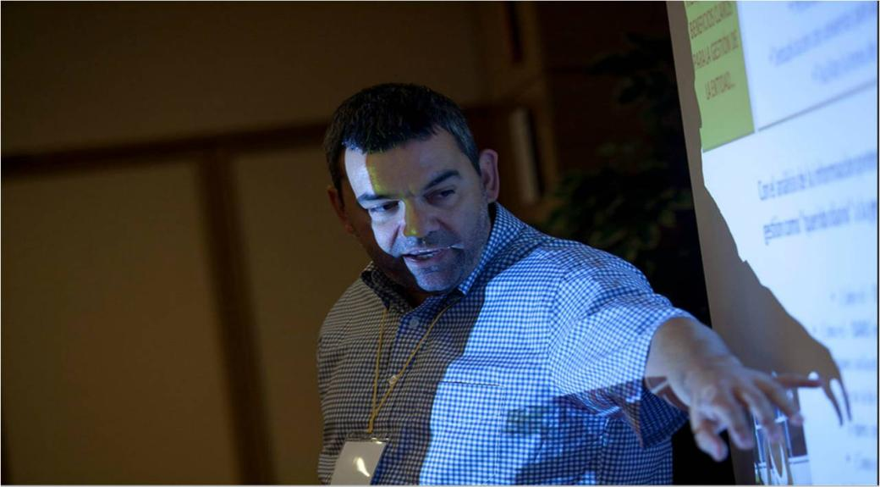
¿QUIÉN VA A IMPARTIR ESTA SESIÓN?
PEDRO ÁLVAREZ
Experiencia en Business Intelligence y Marketing -, orienta su carrera a aplicar experiencias, metodologías y soluciones a entidades no lucrativas...
“el Tercer”: Servicios de Formación, Consultoría y Gestión para entidades del Tercer Sector.
Cruz Roja, Amnistía Internacional, Arrels Fundació, Intermon Oxfam, Amics de la Gent Gran, AEFr, …
Junto a JAUME ALBAIGÈS impulsa el proyecto sinergiaTIC de desarrollo – desde un entorno colaborativo - de soluciones tecnológicas para el Tercer Sector.

Slide 3
¿y vosotr@s? Tenéis 30” para presentaros...
ANOTAD MENTALMENTE CUÁNTAS DE LAS ENTIDADES QUE SE PRESENTAN CONOCÉIS...

Slide 4
¿HABLAREMOS DE CAPTACIÓN O DE VISIBILIDAD?
Captación
Visibilidad
¡¡¡DE LOS DOS!!! ¿O ES QUE LAS PYMENL PUEDEN SEPARAR LO UNO DE LO OTRO?
(pero, básicamente, de captación de fondos)

Slide 5
¿BUSCAMOS CONVENCER O CAPTAR FONDOS?
Captar Fondos
Crear Compromisos
Transmitir mensaje y crear compromiso, vinculación. Los recursos serán consecuencia
¡SI POTENCIAMOS LA “CALL TO ACTION”!

Slide 6
GESTIONAR, CAPTAR FONDOS, COMUNICAR…
Gestionar
Con menos RRHH y €
Sin saber “qué seremos mañana”
Captar fondos
Nunca antes…
¡Más necesidades!
Comunicar
Cada vez más canales (y bidireccionales)
Con muchos grupos diferentes
Movilizar, visibilidad, sensibilizar
No sin comunicar
Con mayor complejidad
Más “competencia” pide
N19, M182, visa, …
¡Tod@s comunicamos!
En movilidad, vía web, …
Continuar con AAPP y OS…
Con usuarios, profesionales, … “tecnológicos”

Slide 7
MOTIVACIÓN DE LA SESIÓN…
La captación de fondos no curará todos los males
En el sector no lucrativo se ha instalado una enfermedad: el recorte de financiación pública. Algunas ONL colapsan servicios de urgencia (consultores, expertos en captación de fondos). Su autodiagnóstico: “Tenemos que captar fondos privados” (“5.000 nuevos socios este año” o “que varias empresas nos den 200.000€”).
El “médico” pregunta: “¿Dependencia de AAPP?”, “¿Por qué nadie se ha dedicado a la captación de fondos?”, y diagnostica: en muchas organizaciones no ha habido prevención, es tarde y remedios drásticos (desaparecer, reducir, despedir, fusionar).
No todo lo curan los profesionales del fundraising, porque la captación es una ecuación con diferentes variables que no siempre se dan: notoriedad, visión estratégica, causa de la ONL, modelo de gobierno e implicación/compromiso, buenas propuestas y presentaciones, servicios y proyectos, liderazgo y orientación a resultados, contactos y … para captar fondos privados hay que poder invertir!!!
La captación de fondos privados no curará todas las enfermedades, son necesarias respuestas complementarias, … No pretendáis resultados a corto plazo. El problema no es la falta de recursos privados o contratar un fundraiser, sino de enquistamiento, de falta de innovación y de visión estratégica, de reconocimiento de debilidades, de catálogo de servicios poco adecuados y de modelos de gobierno.
David Camps
http://bloc.xarxanet.org/2011/03/la-captacio-de-fons-no-curara-totes-les.html,
¿Ya tenéis diagnóstico? ¿Y medicina?

Slide 8
“Pedir recursos…” ¿vergüenza? ¿falta de costumbre? ¿inexperiencia? ¿barreras internas? «El compromiso debe ser motivado por la idea de justicia, no por la de caridad» John Maurice Clark (1916), ¡¡¡economista!!!
MOTIVACIÓN DE LA SESIÓN…

Slide 9
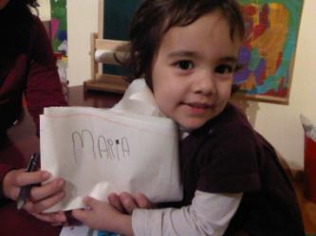
¿PYMENL? SI TE VES REFLEJADO/DA AQUÍ…
Entidades “pequeñas y medianas” … son la gran mayoría.
Dependencia (histórica) de AAPP y/o Obras Sociales para generar fondos (66% según estudios de no hace mucho...).
Sin área/personas dedicadas específicamente al fundraising.
Poco orientadas a estos ámbitos desde Patronatos/Juntas.
Proyectos bien dimensionados, resto de áreas no (comunicación / marketing, captación, economía, …).
Sin “Base Social” (socios, voluntarios, entorno, …) estructurada, aunque haya muchas personas “vinculadas” a la entidad.
“Visibilidad reducida o nula”, centrada en un barrio o ciudad, o en un ámbito que “no vende la causa”.
Con infraestructura tecnológica acorde a la estructura descrita…
Saben que “lo tienen que hacer”, que “lo tienen que hacer ya”, pero sin saber “cómo” y “por dónde empezar”…

Slide 10
DE LO QUE HABLAREMOS…
Cambio de paradigma, “del mucho de pocos al poco de muchos”, crisis, recortes en los recursos públicos y obras sociales, etc. Nada nuevo, ¡no es necesario insistir!
Este nuevo escenario ha afectado especialmente a entidades de volumen mediano/pequeño, en muchos casos con proyectos o visibilidad local: las estructuras no soportan fácilmente incorporación de nuevos métodos de captación de fondos, equipos directivos no pueden aportar soluciones en este ámbito, falta de visibilidad y de capacidad de inversión “vetan” iniciativas que sí utilizan otras entidades de mayor tamaño…
OBJETIVO
Detallar una propuesta metodológica para la elaboración del plan de captación de fondos de las PYMENL – adaptando procesos, métodos y herramientas a dichas particularidades -.
Dotar de herramientas para optimización de recursos (económicos, humanos), planificación del fundraising, integración en el plan de nuevas iniciativas, poner creatividad y método por encima de los recursos.
Abordar el universo de las soluciones tecnológicas existentes – y formato de implementación de las mismas – para PYMENL.
METODOLOGÍA
Eminentemente práctico, participativo – los participantes podrán presentar iniciativas, exitosas o no, y estructurarán nuevas ideas desde la metodología presentada – y “accesible” a cualquier persona de la entidad vinculada ahora o en un futuro cercano con la captación de fondos privados.

Slide 11
Es un objetiVO bÁsicO De esta sesiÓn “tener un plan” al acabar, independientemente – y sería fantástico y trataremos de conseguirlo – de “tener una o varias ideas geniales”

Slide 12
AGENDA DE LA SESIÓN…
ANTES DE CAPTAR… (10 – 11)
“Intro” teórica de la captación de fondos en PYMENL.
Estructura de financiación actual y objetivo económico.
Timing esperado; escenario de planificación anual...
Recursos, presupuesto y expectativas de inversión.
Canales de captación disponibles.
Análisis de “stakeholders” de la entidad
Orientación y alcance de la captación de fondos.
METODOLOGÍA Y DEFINICIÓN DE ACCIONES - 1 (11 – 12)
Presentación de metodología de captación de fondos.
“BREAK” (12 – 12’15)
METODOLOGÍA Y DEFINICIÓN DE ACCIONES - 2 (12’15 – 14)
Lluvia de ideas para la captación de fondos. Estimación de viabilidad.
Definición/presentación de las acciones de captación consideradas viables...
Establecimiento de prioridades en las acciones.
Análisis de la cobertura de expectativas de captación de fondos.
Planificación – timing de las acciones.
La revisión del plan de captación.
COMIDA (14 – 15’30)
TECNOLOGÍAS PARA LA CAPTACIÓN DE FONDOS (15’30- 17’30)
¡No sin tecnología! El problema no es el coste…
Soluciones parciales vs CRM
Presentación soluciones parciales
Presentación soluciones CRM

Slide 13
Antes de captar…

Slide 14
¿Pensáis que la capacidad de captar fondos una entidad depende de su tamaño?
El tamaño no es hoy condicionante ni excusa… ¡casi debería ser una ventaja!
“Antes las empresas grandes se comían a las pequeñas; hoy las empresas rápidas se comen a las lentas”

Slide 15
LA CAPTACIÓN DE FONDOS EN LAS PYMENL LA HACE...
Junta / Patronato
Gerente
Otras entidades / plataformas
Empresas (RSC)
Voluntarios
Asesores / empresas externas
Área Comunicación
Es habitual que en las PYMENL no exista la figura de “fundraiser” (o no con dedicación específica).
El motivo fundamental hay que buscarlo en la estructura de financiación más habitual: mecenas o proyectos presentados a las AAPP o a las Obras Sociales.

Slide 16
LA CAPTACIÓN DE FONDOS EN PYMENL – TAMBIÉN EN CUALQUIIER OTRA ONL - DEBE SER…
Adecuada a objetivos y misión
Eficaz, eficiente y transparente
Personal e intransferible, no “copiar por copiar”
Un objetivo común de toda la entidad
“Low cost”, sin comprometer el futuro de la entidad
Factible y ajustada a las capacidades de los/las fundraisers
“Win-Win” con aquellos que aportan fondos
Planificada y no “improvisada”, con figuras responsables…
Complementaria a visibilidad, proyectos, RRHH, …

Slide 17
CAPACIDADES
PROFESIONALES
CONTACTOS
TIEMPO
DINERO
MANERAS DE HACER
LA CAPTACIÓN DE FONDOS EN LAS PYMENL
SE FOCALIZA EN LOS RECURSOS ECONÓMICOS
Independientemente de la complicidad de particulares o empresas para colaborar con tiempo, capacidades profesionales, etc el objetivo de la captación de fondos en entidades pequeñas y medianas es económico.
Contactos, capacidades, tiempo e ideas o maneras de trabajar son un medio y no un fin, y además son necesarios recursos para poder gestionar este tipo de aportaciones... Nuestra capacidad de gestión limita la asimilación de recursos no dinerarios.
La entidad, con estos recursos económicos, establecerá prioridades, aplicará estos fondos, redefinirá objetivos de captación, … la transparencia y el diálogo con socios, donantes y colaborarores/as económicos hará el resto…

Slide 18
ORIGEN DE FONDOS
“POCOS GRANDES IMPORTES”
AAPP
FUNDACIONES, OBRAS SOCIALES
“MUCHOS PEQUEÑOS IMPORTES”
PERSONAS Y EMPRESAS NOMINALES
PERSONAS Y EMPRESAS DESCONOCIDOS
LEGADOS, GRANDES DONANTES
MEDIOS MASIVOS
MEDIOS DE COMUNICACIÓN (conversión a otro canal)
UNA POSIBLE CLASIFICACIÓN DE LOS ORÍGENES DE FONDOS (1)
NO ES UN ORIGEN DE FONDOS, SINO UN CANAL QUE DERIVA EN OTROS. POCO ACCESIBLES PARA PYMENL, SALVO MEDIOS LOCALES O ESPECIALIZADOS
EL “FOCO” DE LAS ENTIDADES (¡TODAS!) ESTÁ AHORA AQUÍ. NUEVOS MÉTODOS, METODOLOGÍAS, HERRAMIENTAS, … INCLUSO ESTRUCTURA ORGANIZATIVA
GESTIÓN NECESARIA, “BUROCRÁTICA”, TRADICIONAL E IMPRESCINDIBLE…
POCOS ORÍGENES, PERO DE VOLUMEN RELEVANTE

Slide 19
ORIGEN DE FONDOS
“POCOS IMPORTES GRANDES”
“MUCHOS IMPORTES PEQUEÑOS”
NOMINALES
DESCONOCIDOS
MASIVOS
Sorteos, rifas, …
Venta minorista
BBDD socios y donantes
Prestación servicio
BBDD mercado potencial
Emergencias, donaciones en CC, …
Internet y redes sociales
Micro donaciones
UNA POSIBLE CLASIFICACIÓN DE LOS ORÍGENES DE FONDOS (2)
Los “desconocidos” son quizá también socios y donantes (¡gran dilema!)
Se confunden nominales/desconocidos – ¿Facebook? ¿microdonaciones?

Slide 20
ACCIONES MULTICANAL, DIÁLOGO MULTICANAL
Pero, ¿debe establecerse un programa de captación de fondos en mi entidad? ¿Es complicado hacerlo?
3 Targets x 3 Mensajes x 3 Canales x 3 Procesos
= 81 “acciones diferentes”
Sin tener en cuenta la frecuencia y límite de envíos, deduplicar contactos, responsables de cada acción, prioridades, tecnologías, actualización de datos, emergencias, proactividad del contacto, la realidad social, ...
¡¡¡NOS HACE FALTA UN PLAN!!!
Las entidades deben afrontar el reto de “dibujar” su estrategia de captación de fondos.

Slide 21
Antes de plantear iniciativas de captación de fondos para las entidades, debemos consensuar algunos conceptos
(“pre-metodología”)

Slide 22
ORIENTACIÓN Y ALCANCE DEL FUNDRAISING…
Captar fondos exige un planteamiento claro por parte de la entidad sobre aquello que quiere “vender” para conseguir recursos económicos de terceros – empresas, particulares, administraciones, ... -. Entre otras, nos tenemos que plantear estas cuestiones:
¿Todo lo que hace tu organización puede reclamar aportaciones económicas de terceros? ¿Qué “vendemos”? ¿Cuál es mi “producto”?
¿Qué puedo ofrecer a cambio en un proceso “win-win” con particulares o empresas? (pocas veces visibilidad…)

Slide 23
ESTRUCTURA ACTUAL Y OBJETIVOS
Analicemos en primer lugar la estructura de ingresos de la entidad... (procedencia, facilidad, estabilidad, …)
...las expectativas futuras de captación y la evolución de los diferentes proyectos de la entidad...
...un objetivo razonable de captación de fondos sería de:

Slide 24
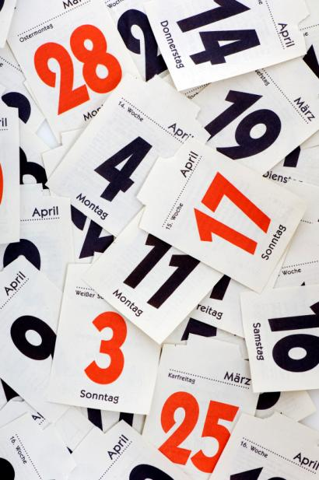
TIMING ESPERADO
Analizada la situación actual por lo que respecta al “cash” de la entidad, la previsión de generación de fondos según las acciones previstas o desarrolladas debe establecerse con un horizonte temporal...

Slide 25
ASÍ, “A BOTE PRONTO”
Causa
Entidad
Convencidos
Financiación
Proyectos
Apóstoles
“Caso”
En el barrio
En el municipio
En la provincia
Recursos recurrentes
A nivel nacional
Recursos puntuales
Particulares
Empresas
AAPP/Obras Sociales
Productos o Servicios

Slide 26
STAKEHOLDERS Y CAPACIDAD DE ACCEDER...
Colegios
Periodistas y medios
Socios y donantes (¿cuántos?)
Empresas (comercios, gran empresa)
Usuarios / beneficiarios
AAPP
“Celebrities”
...
Redes Sociales (twitter, FB, youtube, ...)
Obras sociales
Empleados
Particulares (“desconocidos”)
Locales, teatros, pabellones, ...
Voluntarios
Entidades Tercer Sector
Otras entidades
Ante la dificultad de comunicar de forma masiva, es necesario valorar el entorno, grupos de interés, personalidades, ... Aquellos que están implicados con la entidad “desde fuera”. Evidentemente, valorar aquellos a los que la entidad tenga acceso.
Éstos y sus recursos nos facilitarán la definición futura de acciones. Podemos coger como base los orígenes actuales de fondos.
Luego, valorar el nivel de acceso, de disponibilidad, de influencia, ... De cada uno de ellos.
No existe entidad sin stakeholders ni entorno sin recursos de utilidad para la entidad, ¿lo comprobamos?

Slide 27
RECURSOS, PRESUPUESTO, CAPACIDAD DE INVERSIÓN
Es imprescindible entender que no es factible – a priori – la generación de recursos sin la inversión de recursos, con la lógica voluntad de que los importes captados superen a los invertidos (si mantenemos una visión únicamente económica del proceso, no considerando visibilidad, sensibilización u otros ítems).
Es necesario definir, aunque sea de manera aproximada, los recursos que la entidad se podría plantear dedicar a las diferentes iniciativas surgidas de este proceso...

Slide 28
LAS DIFICULTADES del proceso SON “COMUNES” A TODO EL SECTOR.
MEJOR LA CREATIVIDAD SIN RECURSOS QUE LOS RECURSOS SIN CREATIVIDAD
Lo fundamental para una pymenl es la capacidad de movilización de su base social

Slide 29
Metodología de captación de acciones…
… y propuestas de l@s asistentes

Slide 30
ELABORAR UN PLAN DE CAPTACIÓN DE FONDOS PARA PYMENL
INNOVACIÓN
PRIORIDADES
OPTIMIZACIÓN
COHERENCIA
Los fundamentos de la captación de fondos – en cualquier entidad, pero más aún en aquellas que hemos definido como PYMENL – podrían ser estos cuatro:
Optimizar los recursos – económicos, humanos, técnicos – existentes, habitualmente escasos; minimizar los riesgos, asegurar las iniciativas en la medida en que sea posible; amplia tolerancia al error… porque la curva de aprendizaje es larga en este ámbito.
Priorizar las iniciativas, planificando de manera coherente, asumiendo limitaciones de alcance, focalizando esfuerzos en las iniciativas de más “factibilidad” (rendimiento/esfuerzo).
Innovar, porque no existen dos organizaciones idénticas, porque las características fundamentales de identidad deben marcar la estrategia, porque “somos lo que somos y, sobretodo, lo que el entorno cree que somos”, porque la visibilidad y la captación de fondos van cogidas de la mano.
Ser coherentes con los formatos, los mensajes, los objetivos, en lo que podemos ofrecer a cambio, … la captación es un medio para el desarrollo de nuestra misión/visión/proyectos, no una finalidad en sí misma.

Slide 31
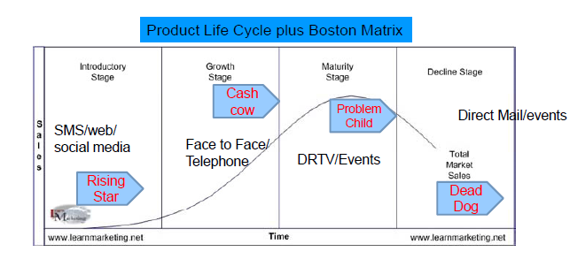
NO TODO SIRVE... NI PARA TODOS... NI SIEMPRE. ES NECESARIO APRENDER POR NOSOTROS MISMOS

Slide 32
ELEMENTOS BÁSICOS DE LA DESCRIPCIÓN DE UNA INICIATIVA DE CAPTACIÓN DE FONDOS
€ (coste y beneficio)
target
canal
causa
acción

Slide 33
LLUVIA DE IDEAS: INICIATIVAS DE CAPTACIÓN

Slide 34
Mejor...
conocidos
particulares
O tal vez...
desconocidos
empresa
recurrentes
compartidas
puntuales
propias

Slide 35
“Break”

Slide 36
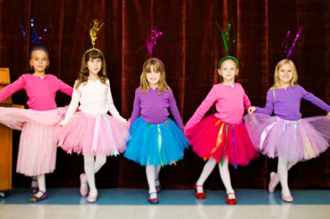
CLASIFICACIÓN DE LAS INICIATIVAS DE CAPTACIÓN
Venta (“útil” o “no útil”)
Calle
Sorteos / Rifas / Subastas / Lotería
ParticiDAR (Eventos, carreras, …)
Empoderamiento del entorno para que capte
Grandes donantes
Empresas / Comercios y entorno
Legados / herencias
Todo esto por canal (difusión, gestión, recogida de fondos, …: @, carta, teléfono, web, sms, crowdfunding, …

Slide 37
PROPUESTA DE ELABORACIÓN DEL PLAN DE CAPTACIÓN PARA PYMENL
Es necesario definir – es el objetivo de estas sesiones – un plan de captación para un período determinado - ¿un año? -, tratando de aplicar conceptos “teóricos” a la realidad de la entidad – habitualmente no se pueden replicar modelos de entidades con más visibilidad, por ejemplo.
Algunos conceptos básicos de la metodología son:
objetivo, alcance y destinatarios
responsabilidades y colaboración
expectativas realistas
prioridad sobre el resto de iniciativas
planificación aproximada, incluye seguimiento

Slide 38
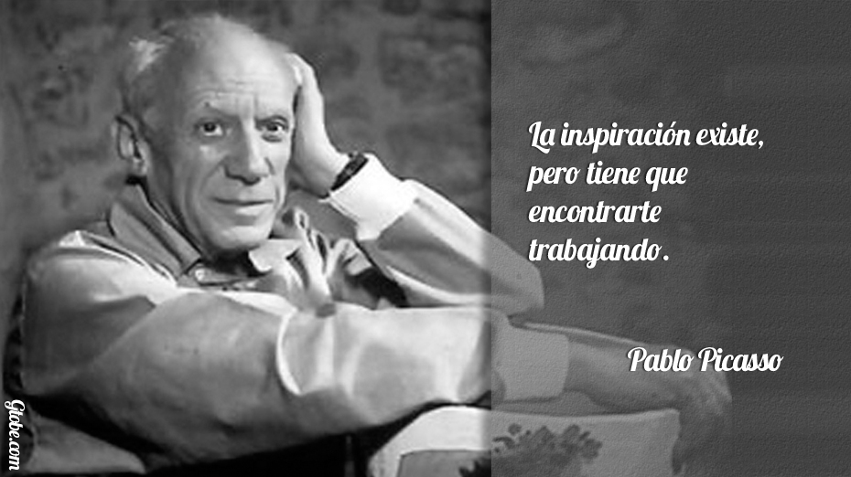

Slide 39
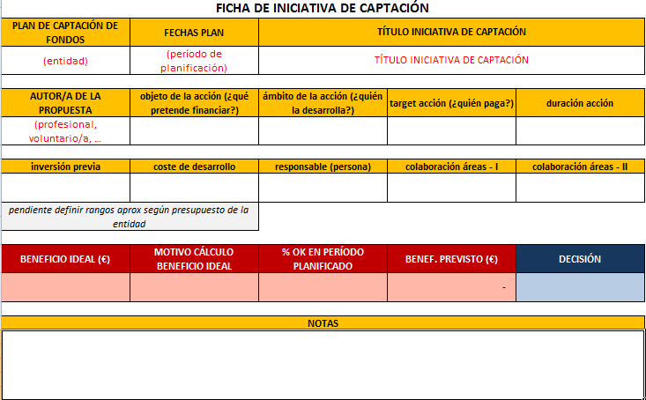
PROPUESTA METODOLÓGICA DE ELABORACIÓN DEL PLAN DE CAPTACIÓN
DESARROLLAR UNA IDEA…

Slide 40
¿CREÉIS EN EL CROWDFUNDING? ¿FACEBOOK ES UN CANAL DE CAPTACIÓN DE FONDOS? ¿SOIS MÁS DE LA LOTERÍA DE NAVIDAD?
ELEGID (POR PAREJAS) UNA IDEA Y DESARROLLADLA SOBRE LA PLANTILLA
¡CONVENCEDNOS DE QUE ES POSIBLE Y RECOMENDABLE LLEVARLA A CABO!

Slide 41
DE LA FICHA A LA PLANIFICACIÓN
Presentación (1’) de la iniciativa de captación de fondos, en base a la metodología planteada
Avanzar, a partir de la presentación de diferentes iniciativas, en:
Conclusión particular para cada una de las iniciativas → FACTIBILIDAD
Priorizar las iniciativas presentadas → PRIORIDAD y COBERTURA DE OBJETIVOS
Establecer el calendario de las acciones → PLANIFICACIÓN
A tener en cuenta: no solapar recursos, no exprimir targets, no exprimir objetos, dimensionar para objetivo, disponibilidad de canales, “creerse” la iniciativa y aprender de cada experiencia – positiva o no -

Slide 42
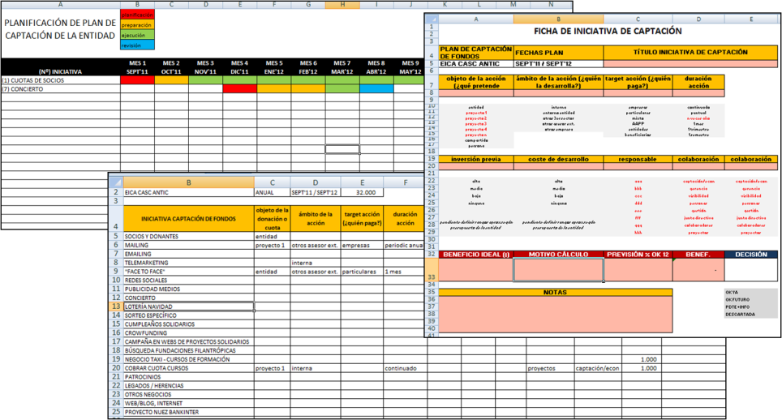
PROPUESTA METODOLÓGICA DE ELABORACIÓN DEL PLAN DE CAPTACIÓN
PLANIFICACIÓN
RESUMEN Y PRIORIDADES

Slide 43
Cualquier nueva iniciativa – formal, informal, “copiada”, repetida, impuesta, propuesta, … - tiene cabida (o no) en el plan de captación en base a:
“ficha + factibilidad + prioridad + cobertura + planificación”

Slide 44
Hora de comer…

Slide 45
Tecnología para la captación de fondos en PYMENL…

Slide 46
EL ENTORNO ES TECNOLÓGICO…
¡¡¡Levanten los móviles!!!
n maneras de hablar con mi mujer…
(a saber: llamada, sms, whatsapp, facebook, linkedin, email (4), google talk, twitter, skype)
A menudo utilizamos más tecnología a nivel personal que en la oficina…
(porque no tenemos las soluciones adecuadas)

Slide 47
EL ENTORNO ES TECNOLÓGICO…
El entorno “obliga” a lo tecnológico (reservas, AAPP, comunicarnos, regalos, filosofía “no papeles”, firma electrónica, redes sociales, …)
Nuevas generaciones tecnológicas… y debemos estar en contacto con ellas
(los propios usuarios vinculados a la entidad son usuarios intensivos de TICs en determinados ámbitos)
¿Querrá nuestro entorno relacionarse con una entidad no adecuada a su universo tecnológico?

Slide 48
LA “FOTOGRAFÍA” HABITUAL EN LAS PYMENL…
Datos en diversas ubicaciones y soportes. Duplicidad, incoherencias, …
Tiempo de preparación, coordinación, ejecución de una campaña o de una acción de comunicación…
Imposible acceso o gestión de la información “desde fuera” (movilidad, “nube”, …)
Una buena respuesta a una acción se convierte en un “problema” de gestión…
Canales de comunicación con el entorno no adecuados (formatos, lenguaje, inmediatez, …)
Coordinación de reuniones, de agendas, homogeneidad de los datos que manejamos, …
Organigramas no adecuados a procesos, perfiles no adecuados a puestos, …
…

Slide 49
Las entidades del Tercer Sector (especialmente las pymenl) somos EFICACES pero INEFICIENTES
Esa ineficiencia, trasladada a la captación de fondos, es casi garantía de fracaso…

Slide 50
HAY RECURSOS PARA TODOS... ESO CREEMOS Y DESEAMOS
Las nuevas tecnologías abren un gran número de canales alternativos de captación que deben explorarse… y que, en cualquier caso, complementan a los “tradicionales”.
LA TECNOLOGÍA NOS IGUALA A OTRAS ENTIDADES CON MÁS RECURSOS, NOS HACE MÁS EFICIENTES, NOS PERMITEN COMPENSAR FALTA DE RECURSOS HUMANOS, POTENCIAN LA “PLASMACIÓN DE LA CREATIVIDAD”

Slide 51
ACCIONES MULTICANAL, DIÁLOGO MULTICANAL
Más canales de comunicación bidireccionales, más necesidades de contactar, más “competencia”, más exigencia por parte de los socios/donantes, ...
Más facilidad para implementar campañas, más medios (y menos coste) para “hablar”, más saturación y, en consecuencia, menos tolerancia a mensajes no ajustados a momento/contenido/canal. Las acciones emitidas por un canal se “responden” por otro.
Fundamental la recogida de respuestas (¡y envíos!) de las acciones implementadas.
No siempre recursos dedicados a diálogo con socios/donantes, gestión de canales y campañas, … se hace imprescindible una gestión/planificación de los contactos.
LA ENTIDAD DEBE OFRECER A SU “ENTORNO” UNA COMUNICACIÓN BIDIRECCIONAL, MULTICANAL, PERSONALIZADA, OPTIMIZADA Y COORDINADA

Slide 52
La tecnología en las PYMENL
no demasiado diferente a otro tipo de organizaciones
Disponibilidad de los canales pero no siempre del núcleo…
x
Métodos de pago
Redes Sociales
Análisis
Web y formularios
?
ERP
(Gestión económica de la entidad)
BASE DE DATOS
Crowdfunding / Web de terceros
Tratamiento / normalización
Teléfono / Call Center
Relación con el entorno
(socios, donantes, usuarios, voluntarios, …)
Enriquecimiento
Correo Electrónico
x
?
SMS
QR, Apps, ...
Intranet
Informes
Correo interno

Slide 53
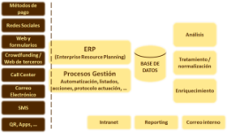
La tecnología en las PYMENL
Casi podría conseguirse una estructura gratuita con la totalidad de ámbitos de este esquema de tecnología en entidades lucrativas: SugarCRM community, gmail, redes sociales, knime para el análisis, open office, …
¡¡¡EL PRECIO NO ES AHORA UNA LIMITACIÓN!!!
Algunas de las soluciones tecnológicas pueden internalizarse o externalizarse como servicio (el tratamiento o el análisis de la información, por ejemplo).
SI TÚ NO PUEDES… ALGUIEN PUEDE HACERLO POR TI
No hay herramienta “que capte fondos”, pero es difícil encontrar alguna de ellas que no participe del proceso de captación de fondos…
FUNDRAISING SIN TECNOLOGÍA, DIFÍCIL
QUE, ADEMÁS, SEA EFICIENTE, HOY CASI IMPOSIBLE
¡¡¡“Falta” el CRM!!! El CRM no es una herramienta… deberíamos hablar de “estrategia”, “filosofía”, “arquitectura”.
VISIÓN GLOBAL, CRM NO ES SUMA DE TECNOLOGÍAS

Slide 54
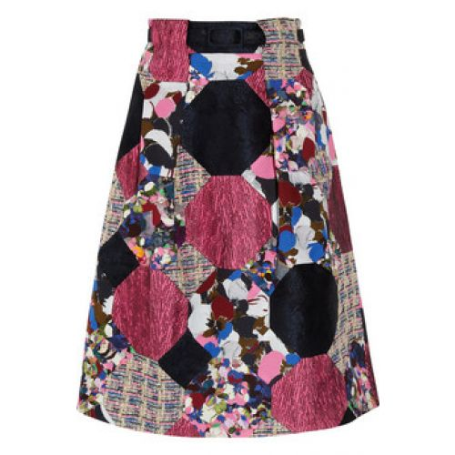
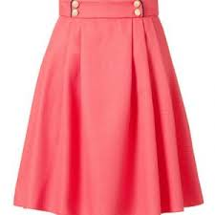
LA TECNOLOGÍA HOY EN EL TERCER SECTOR
vs

Slide 55
CANALES DE COMUNICACIÓN
Soluciones tecnológicas a valorar en el Plan TIC en las organizacones
¡¡¡es una muestra de las muuuchas posibilidades que existen!!!
Opción por código abierto, gratuidad, independencia, …

Slide 56
CANALES DE COMUNICACIÓN
HERRAMIENTA | URL/PROVEEDOR | NOTAS
CORREO ELECTRÓNICO
Outlook, Express, Lotus, … |  | Para interno o “1to1”, no masivo
Google Apps (Gmail + Calendar + GDrive) | http://www.google.com/intl/es/enterprise/apps/business/ | Para correo interno o “1to1”, no masivo; trabajo compartido, calendar, … ¡¡¡era gratis pero pasa a ser de pago!!!
Ecliente | http://www.ecliente.com/ | Para interno o “1to1”, aunque tiene módulo para masivo
MailChimp | http://mailchimp.com | Email marketing (gratis + pago por volumen)
Vertical Response | http://www.verticalresponse.com | Email marketing. Módulos de eventos, …
Constant Contact | http://search.constantcontact.com | Email marketing
SendGrid | http://sendgrid.com/ | Email marketing
Email Vision | http://www.emailvision.es/ | Email marketing (en castellano, en BCN)
integrados en herramienta | salesforce, sugarCRM, sinergiaCRM, … | casi todos “los CRM” integran correo masivo
WEB |  | EN REALIDAD, CMS, GESTOR CONTENIDOS
Wordpress | http://es.wordpress.org/ | En español
Drupal | http://drupal.org/ | (existen foros en español)
Joomla | http://www.joomlaspanish.org/ | En español

Slide 57
CANALES DE COMUNICACIÓN
HERRAMIENTA | URL/PROVEEDOR | NOTAS
OTROS CANALES
Newsletter |  | (cualquiera de las de correo masivo)
Redes sociales | https://www.trillian.im/ www.hootsuite.com/ | (RRSS conocidas, esto son “integradores” para actualizar con coherencia…)
“Wikis” o foros | https://accounts.google.com/ (Google) http://creandowikis.wikispaces.com http://es.a.wiki-site.com | Crear espacio para comunicación de usuarios, interna o con voluntarios, socios, …
Skype | http://www.skype.com/intl/es/home/ | Llamadas, videoconferencia y ahora también utilidad “webinar” (demos desde ordenador a resto de usuarios)
Anymeeting | http://www.anymeeting.com/ | Similar a skype
Hangout de Google+ | http://www.google.com/intl/es_ALL/+/learnmore/hangouts/ | Similar a skype, hay que estar en Google+ y tener cuenta gmail, pero muy potente
Whatsapp / SMS | http://www.esendex.es/ | Muchas alternativas, de pago, gratis con publicidad, … considerar la recuperación de la información de envío…
CREAR ENCUESTAS
Doodle | http://doodle.com/ | Convocar evento, cuadrar agendas, consultar a participantes, … en español
Google Docs | http://www.adelat.org/index.php?title=montate_una_encuesta_con_google_docs_en_&more=1&c=1&tb=1&pb=1 | Sencillo, gratis y potente. Link a video explicativo de cómo gestionar esta aplicación de Google
Encuesta fácil | http://www.encuestafacil.com/ | Gratis, sencillo, … en español

Slide 58
OTRAS SOLUCIONES
ÁMBITO | HERRAMIENTA | URL/PROVEEDOR | NOTAS
CALENDARIO | Google Calendar | http://www.google.com/intl/es/enterprise/apps/business/ | Integrado en suite Google…
CONTABILIDAD | Suport Associatiu | http://www.suport.org/ | Diferentes programas ONL, poco flexible, muchos clientes
 | OpenERP | https://www.openerp.com/es
 | Contaplus | http://www.softonic.com/s/contaplus (descarga) | No específico ONL, estándar para contabilidad. Bajo Coste
“NUBE” | GDrive | http://www.google.com/intl/es/enterprise/apps/business/ | Integrado en suite Google…
 | Dropbox | https://www.dropbox.com/ | No facilita gestión de cambios
 | (alojamiento) | Sync.es, CDMon, Vodafone, Amazon, … | Para alojar información, herramientas, compartir…
FORMACIÓN | Moodle | https://moodle.org/?lang=es | En la nube, potente, “gratis”
NORMALIZ. INFO | Geocode | http://www.arvato-si.com/areas_de_negocio/business_intelligence/data_cleaning.html
 | Deyde | http://www.deyde.es/es/productos
 | Callejeros | http://www.ine.es/ss/Satellite?L=es_ES&c=Page&cid=1254735624326&p=1254735624326&pagename=ProductosYServicios%2FPYSLayout | (noménclator, pero complicado de descargar, actualizar, …)

Slide 59
OTRAS SOLUCIONES
ÁMBITO | HERRAMIENTA | URL/PROVEEDOR | NOTAS
ENRIQUECIMIENTO | Hometypes | http://www.arvato.es/areas_de_negocio/business_intelligence/tipologias_comportamentales.html | Normalizar previamente
 | Segmento32 | http://marketing-intelligence.axesor.es/bases-de-datos/B2C/variables/segmento32 | Normalizar previamente
 | Habits | http://www.ais-int.com/productos-y-servicios/marketing-y-comercial/habits-geomarketing | Normalizar previamente
 | INE | http://www.ine.es/inebmenu | Normalizar previamente
CROWDFUNDING | Goteo | Por no detallar todas las plataformas del sector - >20 – referencia a artículos de Jaume Albaigès en su blog “TecnolONGia.org”, referencia TIC en el sector. http://www.tecnolongia.org/?tag=crowdfunding | No son TICs a “implementar” en la entidad, sino a “utilizar”. Uso fundamental para lanzar en la web proyectos – quizá web interna no es posible -, pasarela de pago, …
 | Hazloposible
 | Verkami
 | Migranodearena
 | Teaming
 | Miaportacion
 | …

Slide 60
OTRAS SOLUCIONES
ÁMBITO | HERRAMIENTA | URL/PROVEEDOR | NOTAS
ANÁLISIS/INFORMES | Knime | http://www.knime.org/ | Análisis, open source
 | R | http://www.r-project.org/ | Análisis, open source
 | Modeler/SPSS | http://www-142.ibm.com/software/products/es/es/spss-modeler/ | Análisis; potente, no open source, costes significativos
 | Ent.Miner/SAS | http://www.sas.com/technologies/analytics/datamining/miner/ | Análisis; potente, no open source, costes significativos
 | Pentaho | http://www.pentaho.com/ | Reporting, open source
 | Kinamu reporter | http://www.sugarforge.org/projects/kinamureporter/ | Reporting, open source
 | Clickview | http://www.qlikview.com/es | Reporting, no open source
GESTIÓN EVENTOS y ENTRADAS | Evenbrite | http://www.eventbrite.es/ | (también los de encuestas, o las herramientas CRM, o…)
TIENDAS ONLINE |  | (multitud de proveedores para implementar una tienda online) | Valorar integración con base de datos, pasarela de pago, etc.

Slide 61
SOLUCIONES INTEGRALES CRM… PARA PYMENL
?
?
x
x
x
x
x

Slide 62
El conjunto de soluciones es prácticamente infinito, por lo que es fundamental un buen análisis de necesidades actuales y futuras, de ineficiencias, de presupuesto, de RRHH, de cultura de la organización, de implicación de la dirección, de necesidad de asesoramiento externo, …

Slide 63
Y PARA FINALIZAR….
MIS OBSESIONES (que querría hacer vuestras) RESPECTO A LAGESTIÓN DE LA INFORMACIÓN Y LAS TIC EN LAS PYMENL…
2 BÁSICAS Y 16 GENÉRICAS
Notes:
Ejemplo info disponible cruz roja, o cuestionario iberia plus, o el cp de ikea …

Slide 64
Obsesión por el alcance de las TIC
(no son únicamente redes sociales, correo electrónico, boletines, la web, … también elementos transparentes para nuestro entorno pero que son fundamentales: base de datos, tratamiento de la información, informes, gestores de campañas, …)
0
Notes:
Ejemplo info disponible cruz roja, o cuestionario iberia plus, o el cp de ikea …

Slide 65
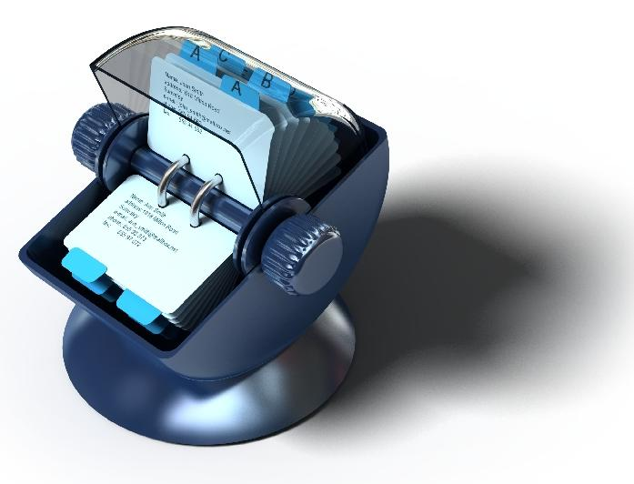
Obsesión por la unicidad de la información
(una única base de datos, pero también procesos de deduplicación, de detección de registros, de simplificación de cambios y modificaciones, …)
0
Notes:
Ejemplo info disponible cruz roja, o cuestionario iberia plus, o el cp de ikea …

Slide 66
Obsesión por recopilar la información necesaria y suficiente
(que se pueda actualizar, que sea creíble, que se adecúe al canal – y eso lleva a mínimos -, …)
1
Notes:
Ejemplo info disponible cruz roja, o cuestionario iberia plus, o el cp de ikea …

Slide 67
Obsesión por recopilar la información de manera adecuada
(categorización – con pocas categorías - vs texto libre, fechas vs dato “en el momento”, campificar vs un solo campo de dirección postal, utilizando plantillas para limitar errores en la entrada, utilizando de manera dinámica y habitual formularios online…)
2
Notes:
Ejemplo categorías en estudios, o en profesión, …

Slide 68
Obsesión por recoger datos de contacto - bidireccionales si es posible - sobre cualquier otro dato
(correo electrónico – por barato -, teléfono, móvil, dirección postal, usuario de twitter o facebook, …)
3
Notes:
Ejemplo info disponible cruz roja, o cuestionario iberia plus, …

Slide 69
Obsesión por la trazabilidad
(recoger toda la información relevante: contactos, cambios en los datos disponibles, incidencias, comunicaciones en cualquier sentido, participación en proyectos, eventos, … y tener accesible esa información en fichas de contacto o en informes)
4
Notes:
Ejemplo info disponible cruz roja, o cuestionario iberia plus, …

Slide 70
Obsesión por evitar “trajes a medida” en cualquier entorno TIC
(predecir el futuro – canales, proyectos, soportes, … -, depender de quien desarrolló, saber qué pedir, conocer lo que el mercado ofrece, …)
5
Notes:
Ejemplo info disponible cruz roja, o cuestionario iberia plus, …

Slide 71
Obsesión por la integración de soluciones en una única plataforma
(el coste del “pegamento” acostumbra a ser superior al de una visión global para la entidad; quizá solución específica más potente pero también más ineficiente en la integración)
6
Notes:
Ejemplo info disponible cruz roja, o cuestionario iberia plus, …

Slide 72
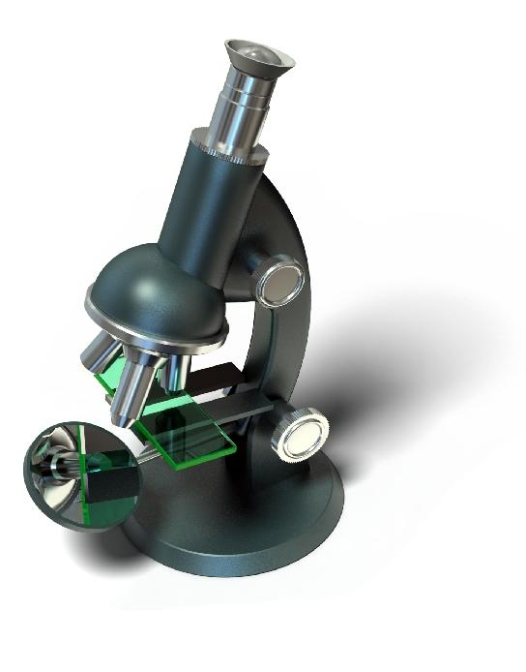
Obsesión por las soluciones “open source”
(que no significan siempre “gratis”, pero que ya son igual de potentes y seguras, que potencian la independencia – aunque no es siempre “cualquiera puede tocar el código” -, porque evolucionan desde una comunidad de usuarios, porque se integran adecuadamente con el entorno, …)
7
Notes:
Dar centenares de ejemplos de aplicaciones brutales… p.e. sugarCRM community con kinamu

Slide 73
Obsesión por internalizar el conocimiento y, en todo caso, externalizar “las manos”
(liderazgo TIC, toma de decisiones, conocimiento de las alternativas, seguimiento del proyecto, detección de necesidades, … en la organización – con CAPACIDAD + MANDATO + TIEMPO -; programación, implantación, adecuación, atención al usuario, … puede estar fuera)
8
Notes:
Ejemplo MdM, ejemplos “los de la web son los que nos han propuesto esto”

Slide 74
Obsesión por separar ERP de CRM… aunque en el futuro se integrarán de manera natural
(y por vincular – en entidades pequeñas o medianas - comunicación y captación de fondos, “call to action”, …)
9
Notes:
Uno es “sota caballo rey”, lo otro no; lo uno ya funciona “como sea”, lo otro es valor añadido

Slide 75
Obsesión por el análisis, por aprender de los datos, por las decisiones apoyadas en información
(seguimiento del ciclo → datos/información/conocimiento/toma de decisiones)
10
Notes:
Uno es “sota caballo rey”, lo otro no; lo uno ya funciona “como sea”, lo otro es valor añadido

Slide 76
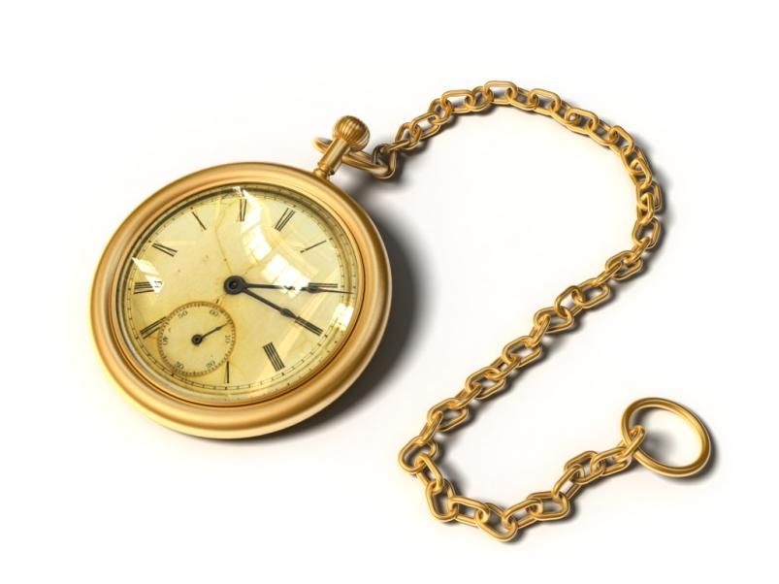
Obsesión por la eficiencia, el ahorro de costes externos e internos, la mejora de las condiciones de trabajo
(si las TIC no cumplen con estas premisas, son difícilmente justificables)
11
Notes:
Uno es “sota caballo rey”, lo otro no; lo uno ya funciona “como sea”, lo otro es valor añadido

Slide 77
Obsesión por conocer el “menú” en el ámbito de las TIC
(sin obsesionarse con “que cambian muy rápido”, “son caras”, “no sabemos”, “no es para nosotros, somos diferentes”)
12
Notes:
Uno es “sota caballo rey”, lo otro no; lo uno ya funciona “como sea”, lo otro es valor añadido

Slide 78
Obsesión por descubrir las barreras reales en la implantación de las TIC
(NO económicas, NO que existan o no, NO la formación del equipo; SÍ falta de dedicación o resistencia al cambio de RRHH en la organización)
13
Notes:
Uno es “sota caballo rey”, lo otro no; lo uno ya funciona “como sea”, lo otro es valor añadido

Slide 79
Obsesión por la nube...
(la excusa ya no es la seguridad… accesibilidad, movilidad, seguridad, copias, gestión, externalización de soporte, gestión de equipos, … ¡tenemos gmail, facebook, twitter, los contactos del móvil, etc en la nube!)
14
Notes:
Uno es “sota caballo rey”, lo otro no; lo uno ya funciona “como sea”, lo otro es valor añadido

Slide 80
Obsesión por dar visibilidad y mirar, por compartir y aprender de otras entidades
(necesidades de captación de fondos, gestión y comunicación suficientemente genéricas y compartidas como para pensar que la solución también puede serlo, … y el Tercer Sector debería ser un ejemplo de ello)
15
Notes:
Ejemplo info disponible cruz roja, o cuestionario iberia plus, …

Slide 81
Obsesión por destacar que, más allá de aspectos técnicos o económicos, para la implementación de un planTIC es imprescindible voluntad, esfuerzo y motivación del equipo humano
16
Notes:
Ejemplo info disponible cruz roja, o cuestionario iberia plus, …

Slide 82
Para cualquier cuestión:
Pedro Álvarez
“el Tercer” – Formación, Consultoría y Gestión para entidades del Tercer Sector
pedro@eltercer.net
629883818
También en Linkedin, Twitter o Skype

